Slide 1
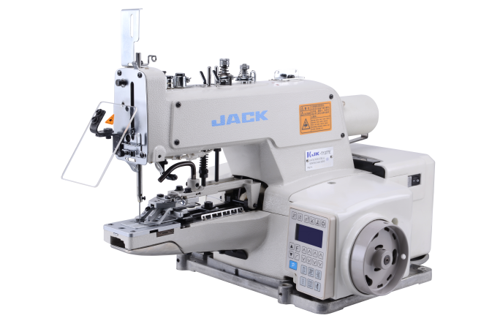
1377E HƯỚNG DẪN SỬ DỤNG

Slide 2
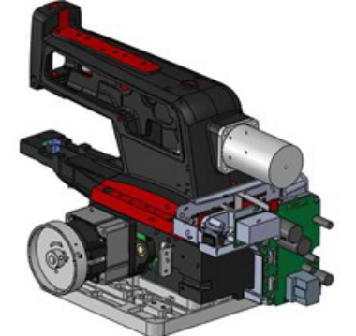
GIỚI THIỆU
JK-T1377E là dòng máy đính nút điện tử liền trục là dòng kế thừa của JK-T1377, kế thừa ưu điểm của JK-T1377 đồng thời được thiết kế theo dạng tích hơp trong máy, tính ổn định được tăng cao

Slide 3
THÔNG SỐ KỸ THUẬT
Mã máy | JK-T1377 | JK-T1377E
khoảng cách khuy（đối xứng）mm | ngang (2.5～6.5),dọc(0，2.5～4.5)
Kích cỡ khuy | 10～28 mm
Mũi kim | 8、16、32 kim
Tốc độ | Cao nhất 1500 rmp（thường dùng là 1300rmp）
Mã kim | TQ×1 #16 或TQ×7 #16
Độ cao chân vịt | 9mm

Slide 4
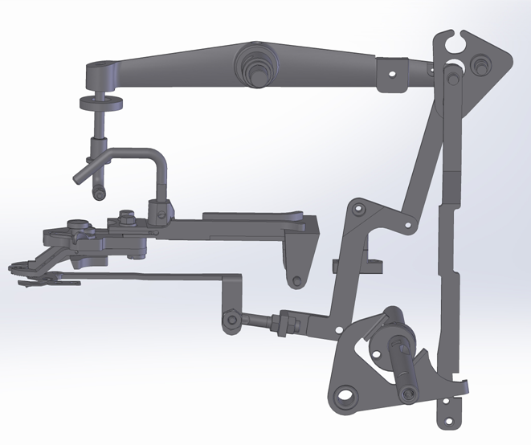
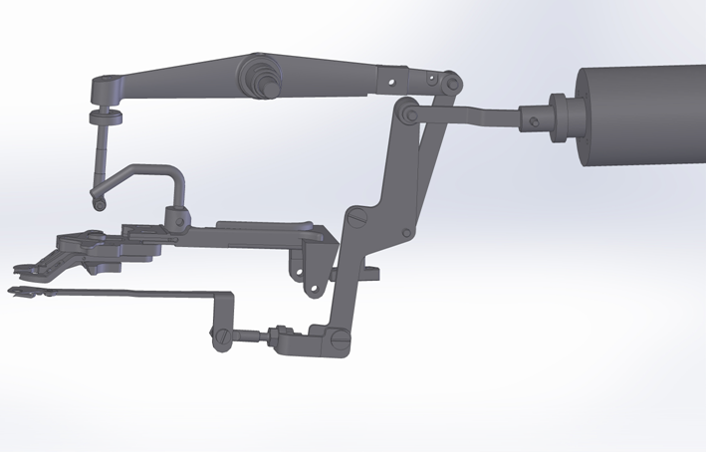
SỰ KHÁC BIỆT JK-1377 VÀ JK-1377E
2.1. Kết cấu cắt chỉ
1377E cắt chỉ, nâng chân vịt bằng cục hút, có thể thông qua hộp điện để điều khiển, có thể điều chỉnh thời gian nâng chân vịt
1377 cắt chỉ và nâng chân vịt thông qua con lăn lệch tâm, không thể điều chỉnh tốc độ thao tác

Slide 5
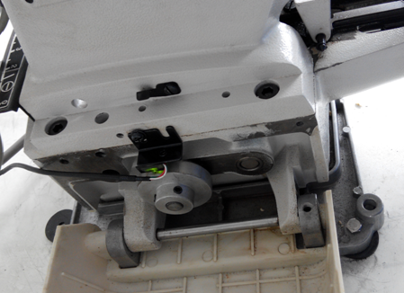
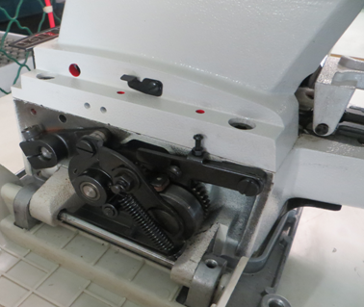
2.2. Kết cấu mũi kim
1377E thông qua tín hiệu con lăn và mắt dò để thực hiện 8 mũi, 16 hoặc 32 mũi
1377 thông qua điều chỉnh phần cơ

Slide 6
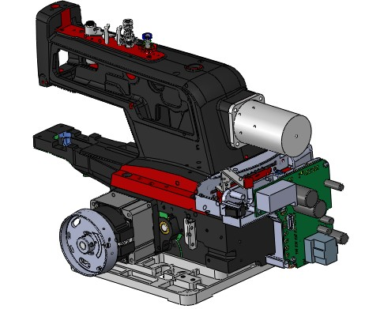
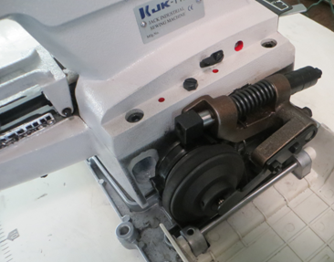
2.3.Kết cấu ngừng
1377E thông qua motor servo để hoạt động và ngừng
1377 motor dây cura

Slide 7
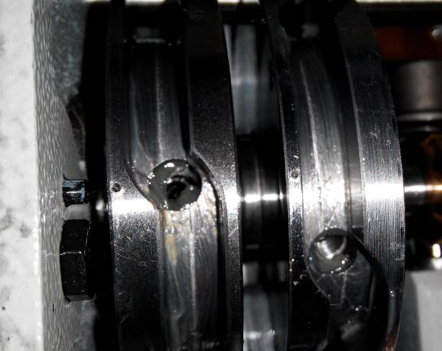
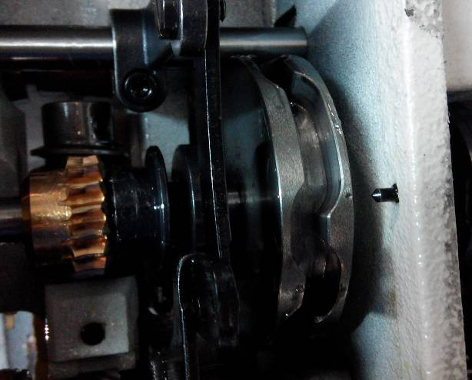
3.1.CHỈNH ĐỒNG BỘ CAM ĐƯA VẢI
PHẦN CƠ
（1）nới lỏng ốc cố định, chuyển động dây cura đến vị trí ngừng
（2）điều chỉnh cam đưa vải, điểm đánh dấu đối xứng với điểm định vị, sau đó vặn chặt ốc

Slide 8
3.2.CAM BƯỚC MŨI CHỈ
（1）Điều chỉnh vị trí cam bước mũi chỉ di dời về bên trái, khoảng cách nhỏ lại
（2）sau khi điều chỉnh cam bước mũi chỉ, điều chỉnh lại đồng bộ của cam đưa vải

Slide 9
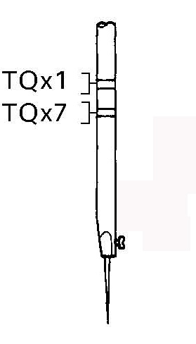
3.3.KHOẢNG CÁCH KIM MÓC VÀ KIM
vị trí kim và móc kim
khoảng cách kim và móc kim
đạp bàn đạp, xoay dây cura, để kim đâm xuống, và đầu móc kim ở giữa trung tâm kim
đầu móc kim

Slide 10
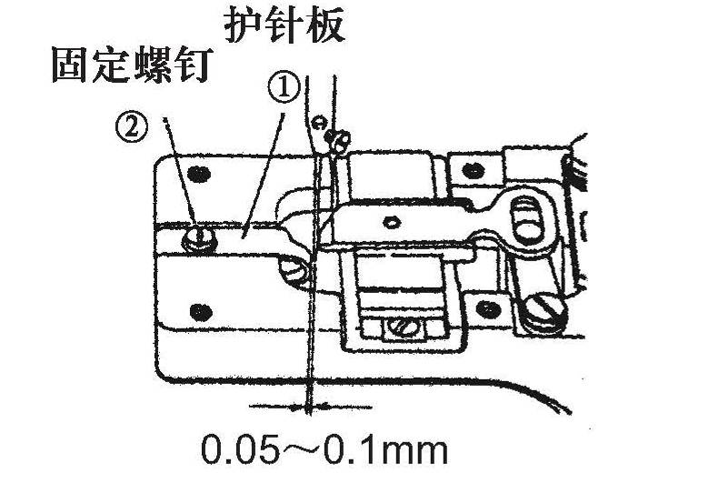
3.4.MÓC KIM VÀ GIÁ ĐỠ
giá đỡ kim
Ốc cố định

Slide 11
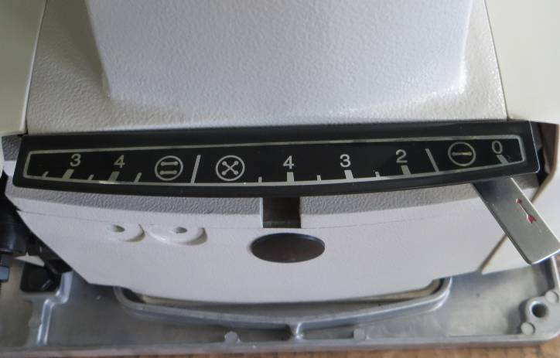
3.5. ĐIỀU CHỈNH BIÊN ĐỘ ĐƯA VẢI
Biên độ X ngang
2.5~6mm
1377E biên độ Y dọc
2 mắt 0
4 mắt 2.5~4.5mm

Slide 12
3.6.VỊ TRÍ KẸP NÚT
Vị trí kim
mở ốc, điều chỉnh vị trí kẹp nút, khoảng cách từ kim đến mắt trước sau
của nút đều phải bằng nhau

Slide 13
3.7. VỊ TRÍ BÀN KẸP
điều chỉnh khoảng cách trước sau, trái phải của kim và bàn kẹp như nhau

Slide 14
3.8.ĐỘ CAO TRỤ KIM
xoay trụ kim đến vị trí thấp nhất, khi máy sử dụng mã kim TQx1, thì điều chỉnh dấu TQx1 trên trụ kim đối xứng với loại kim, sau đó vặn chắt ốc. Nếu sử dụng mã kim TQx7, thì chỉnh đến dấu TQx7

Slide 15
3.9.CẦN GẠT CHỈ
đồng bộ trái phải:
kim đi từ trên xuống ( mũi kim và cần gạt chỉ bằng nhau), móc lấy chỉ đi từ phải qua trái hết tầm
đồng bộ trước sau: kim đi từ trên xuống ( mặt dưới lỗ xỏ chỉ bằng mặt trên của móc), gạt chỉ bắt đầu di chuyển về sau
sau khi điều chỉnh đồng bộ cần gạt chỉ, bốn điểm thẳng hàng

Slide 16
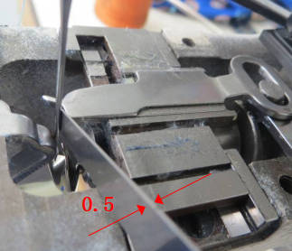
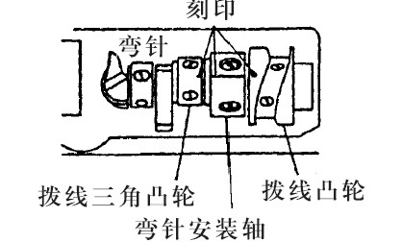
Điểm đánh dấu
Sàn gạt
lên xuống
Gạt chỉ
Sàn gạt
trái phải
quay pully, để khoảng cách kim và gạt chỉ cách nhau 0.5-1mm

Slide 17
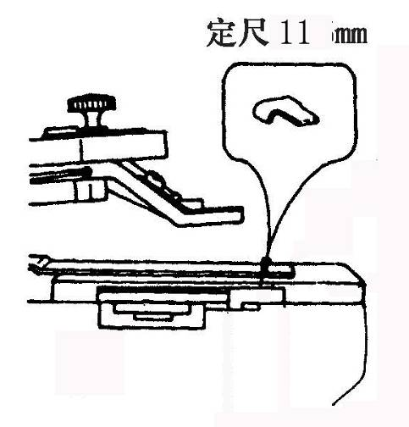
3.10.VỊ TRÍ DAO
mở ốc, điều chỉnh cần nối dao,sao cho khi máy ngừng hẳn, khoảng cách cần nối dao đến điềm lõm của bàn kẹp là 11mm

Slide 18
3.11. Điều chỉnh độ căng chỉ đồng tiền 2
nới lỏng ốc cố định đồng tiền 2, một tay kéo sợi chỉ, một tay xoay pully. sao cho khi đồng tiền đẩy lên hết cỡ sẽ cảm thấy kéo sợi chỉ nhẹ và khi trụ kim từ dưới đi lên 54mm, là thời điểm mở đồng tiền

Slide 19
3.12. Điều chỉnh vị trí quàng chỉ
Khi đầu chỉ A ra từ mũi thứ 1 quá dài, thì không thể rút hết được chỉ (rối chỉ dưới) , cần chỉnh lượng quảng chỉ nhỏ lại
Khi đầu chỉ B ra từ mũi thứ 2 quá ngắn, thì sẽ dễ bị tuột chỉ đầu, cần chỉnh lượng quảng chỉ lớn hơn.
Cách chỉnh lượng quảng chỉ khi đính nút “-”; “x”; “=”
so với nút “-”, thì nút “=” cần lượng chỉ ít hơn, nên chỉnh lượng quàng chỉ nhỏ
so với nút “-”, thì nút “=” cần lượng chỉ nhiều hơn, nên chỉnh lượng quàng chỉ lớn

Slide 20
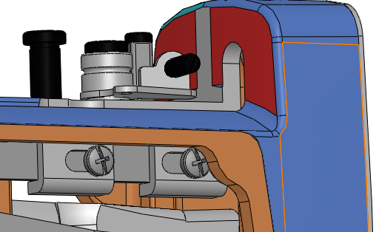
3.13.Vị trí lắp của dẫn chỉ
大—1—小
khi may, khoảng cách giá giữ chỉ và đế là 0.8- 1.2mm

Slide 21
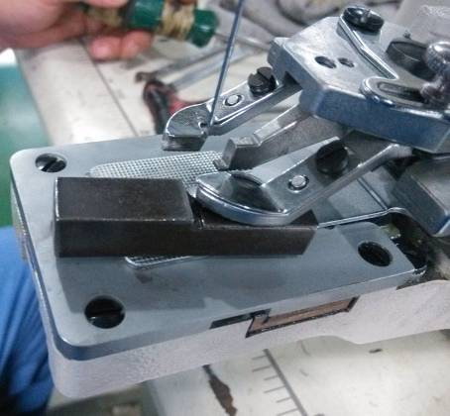
3.14.ĐỘ CAO CHÂN VỊT
thông qua việc điều chỉnh khoảng cách trụ lên xuống và kết cấu giữ nút ( tiêu chuẩn 9mm) để điều chỉnh khoảng cách giữa phía dưới chân vịt và bàn kẹp

Slide 22
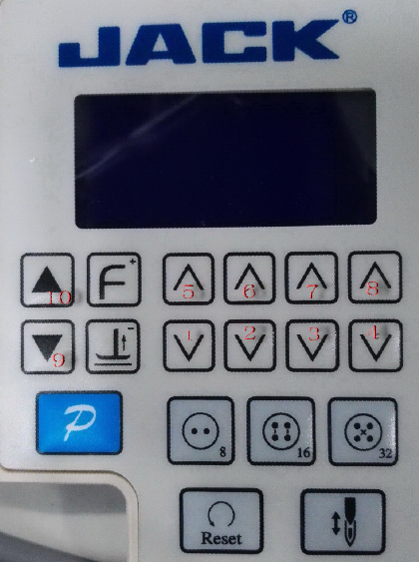
MÀN HÌNH
PHÍM F
PHÍM NÂNG CHÂN VỊT
TĂNG
GIẢM
THAM SỐ
P - PHÍM LƯU
MŨI KIM
RESET
VỊ TRÍ DỪNG KIM
1377E操作面板

Slide 23
4.1.新机操作介绍
① cần gạt điều chỉnh bàn sàng Y phải vào khớp, nếu không sẽ bị bó máy
② vị trí cần gạt điều chỉnh bàn sàng Y không được ở chính giữa nút “-” và “x” , nếu không sẽ bị bó máy
③ Mỗi lần mở máy phải nhấn reset
④Biểu tượng nâng chân vịt được bật thì mới có động tác nâng chân vịt

Slide 24
4.3 .VỊ TRÍ DỪNG KIM
Điều chỉnh vị trí dừng kim: xoay pully theo chiều máy chạy, trụ kim từ đỉnh đi xuóng ngược lại 2mm là vị trí dừng kim
điều chỉnh vị trí dừng kim trên: Nhấn P + nân chân vịt, hiển thị 024, xoay theo chiều máy chạy đến vị trí chuẩn, bấm P và phím 1, màn hình hiển thị 0000 là ok
1377E操作面板

Slide 25
4.4 .THAM SỐ
Vào tham số 0XX: nhấn giữ P và phím 5 Vào tham số 1XX: Nhấn giữ P Vào tham só 0XX, 1XX, 2XX, 3XX: nhấn giữ P và mở nguồn, sau đó đồng thời nhấn giữ P, phím 9 và 10. Nhân phím 9, 10, F và nâng chân vịt để thay đổi tham số, nhấn phím 1,2,3,4,5,6,7,8 để thay đổi giá trị, nhấn P để lưu Cài đặt vị trí dừng kim trên: nhấn giữ P và phím 5, hiện thị 204, xoay vị trí kim dừng trên, sau đó nhấn đồng thời P và phím 1 , sau 024 sẽ hiện thị 0 có nghĩa cài đặt thành công Lưu tham số: nhấn P và phím 5, hiển thị 204, nhấn giữ phím 8 xuất hiện "----" sau đó buông tay, hiển thị "8888" lưu thành công reset: nhấn P và phím 5, hiển thị 204, nhấn giữ phím F xuất hiện "----" sau đó buông tay, hiển thị "8888" lưu thành công Auto test: nhấn 2 lần đồng thời P và phím 4, đạp bàn đạp sẽ thực hiện auto test; nhấn đồng thời P và phím 3, thoát chương trình auto test
1377E

Slide 26
1377E - THAM SỐ THƯỜNG DÙNG
STT | THAM SỐ | CHỨC NĂNG | GIÁ TRỊ GỐC | GHI CHÚ
1 | 101 | tốc độ khởi động | 1300
2 | 149 | tốc độ tối đa (giới hạn tốc độ) | 0
3 | 13A | thời gian trễ khi nâng chân vịt | 300
4 | 13E | tắt mở chức năng hạ chân vịt chậm (0: tắt) | 50
5 | 222 | Hướng motor (1: ngược/ 0: thuận chiều) | 0
6 | 244 | cài đặt thời gian chậm khi đặt chân vịt | 240 | Gía trị càng lớn, máy khởi động càng chậm. không được nhỏ hơn 200, nếu không sẽ bị gãy kim
7 | 249 | 100ms thời gian nâng chân vịt sau khi cắt chỉ | 20
8 | 327 | bảo vệ điện lưu | 3000

Slide 27
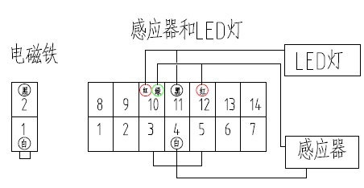
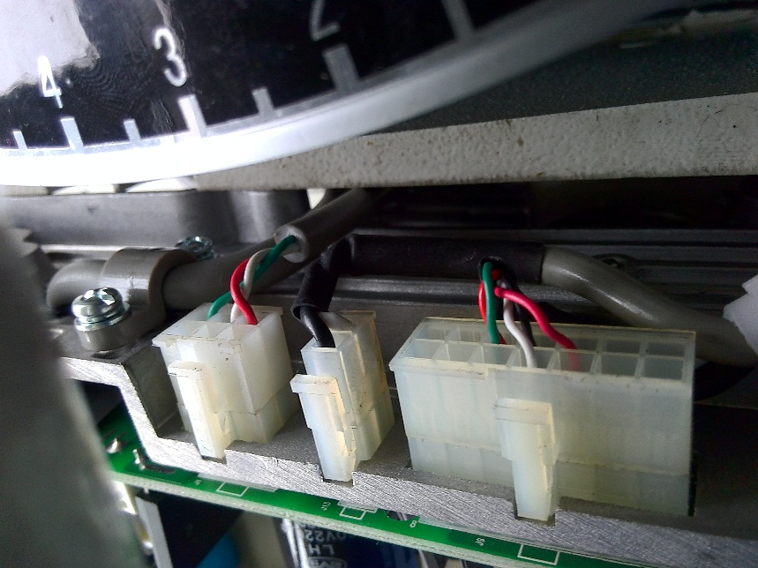
4.6 .接线方法
1377E接线图

Slide 28
4.7 .查看版本号
P+5号键，显示024号参数，按增速键，调至参数029，后面参数值就为软件版本号；
P+增速键，显示的为操作屏的版本号

Slide 29
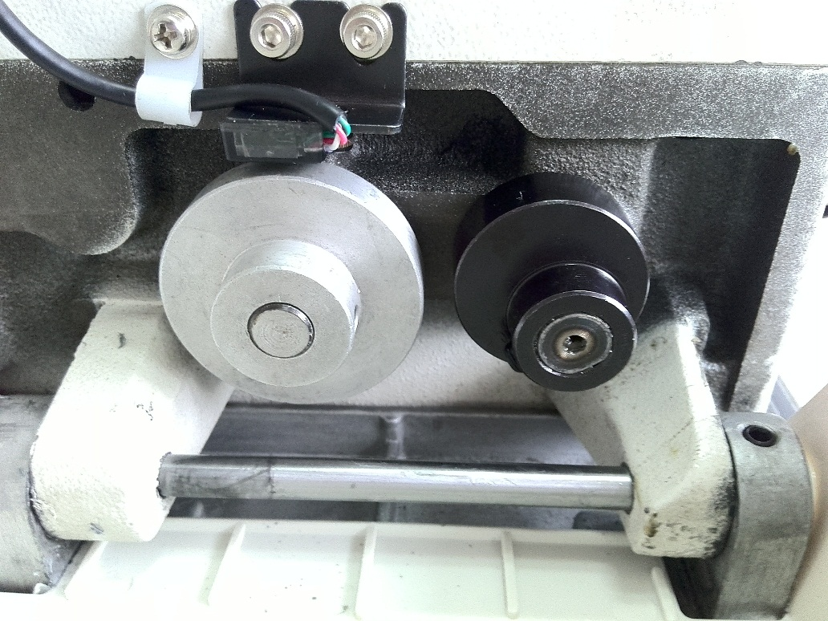
4.8 .传感器安装方法
传感器与信号轮之间的间隙在1mm—2mm之间

Slide 30
4.9.MÃ LỖI
BÁO LỖI | NỘI DUNG | CÁCH GIẢI QUYẾT
E r r - 0 1 | Phần cứng quá lưu | 1. Tắt máy, khởi động sau 30s 2. Nếu vẫn không được,thì đổi hộp điện
E r r - 0 2 | Phần mềm quá lưu
E r r - 0 3 | Hệ thống thiếu áp | 1. kiểm tra nguồn điện có thấp hơn 176V không 2. nếu có đợi nguồn điện khôi phục bình thường rồi sử dụng 3. nếu vẫn không được, thì đổi hộp điện
E r r - 0 4 | quá áp khi ngừng máy | 1. kiểm tra nguồn điện có cao hơn 264V không 2. nếu có đợi nguồn điện khôi phục bình thường rồi sử dụng 3. nếu vẫn không được, thì đổi hộp điện
E r r - 0 5 | quá áp khi vận hành
E r r - 0 6 | lỗi cục hút | 1. Kiểm tra cục hút và dây nối 2. Thay cục hút nếu bị hư hại 3. nếu vẫn không được, thì đổi hộp điện

Slide 31
E r r - 0 7 | lỗi điện lưu | 1. Tắt máy, khởi động sau 30s ( thử nhiều lần) 2. Nếu tỉ lệ xảy ra cao,thì đổi hộp điện
E r r - 0 8 | Kẹt motor | 1. kiẻm tra motor và dây nối 2. kiểm tra motor có bị bó 3. Nếu vẫn không được,thì đổi hộp điện
E r r - 0 9 | lỗi bo mạch | 1. Tắt máy, kiểm tra điện trở trắng trong bo mạch 2. Nếu vẫn không được,thì đổi hộp điện
E r r - 10 | Lỗi tín hiệu HMI | 1. Kiểm tra dây kết nối giữa màn hình và hộp điện 2.Nếu vẫn không được,thì đổi hộp điện
E r r - 11 | Lỗi vị trí dừng | 1. Kiểm tra dây nối giữa thiết bị đồng bộ tín hiệu và hộp điện 2.Nếu vẫn không được,thì đổi hộp điện
E r r - 12 | lỗi góc độ motor | 1. Tắt máy, khởi động sau 30s ( thử 2-3 lần) 2. Nếu tỉ lệ xảy ra cao,thì đổi hộp điện

Slide 32
 | lỗi Hall motor | 1. tắt máy, kiểm tra dây mắt dò và vị trí mắt dò 2.Nếu vẫn không được,thì đổi hộp điện
E r r - 1 4 | lỗi bộ đọc DSP của EEPROOM | 1. Tắt máy, khởi động sau 30s 2. Nếu vẫn không được,thì đổi hộp điện
E r r - 1 5 | Lỗi quá tốc độ motor
E r r - 1 6 | Lỗi chiều motor
E r r - 1 7 | lỗi bộ đọc HMI của EEPROOM
E r r - 1 8 | Motor quá tải
E r r - 2 3 | Lỗi motor | 1. kiẻm tra motor và dây nối 2. kiểm tra motor có bị bó 3. Nếu vẫn không được,thì đổi hộp điện

Slide 33
E r r - 27 | Bảo vệ điển lưu | vào tham số 222, thay giá trị thành 0
Reset | máy không ngừng ở vị trí dừng hoặc không cảm ứng được vị trí | 1. nhấn reset 2. kiểm tra dây mắt dò và mắt dò 3. mắt dò phải sáng khi ở gần cam tín hiệu
Màn hình xanh | lỗi màn hình và hộp điện | thay màn hình và hộp điện

Slide 34
4.10.常见问题
① 开机后按复位键或踩脚踏，机器没有反应
处理方案：脚踏转接线未插好，重新拔插一下转接头
② 开机踩脚踏屏显示
处理方案：按复位键，机器重新找原点。每次开机都必须按复位键，
机器才能工作
③按复位键机器听不到停车位，必须再按一次
处理方案：感应器位置不对，往机器运转方向调整型号轮位置
④停车位置不对

Slide 35
4.10.常见问题
处理方案：将机器用手转动手轮到停车位置，按P+5号键，参数调至024，再按P+4号键
，将参数值回0，按P键保存退出。重新按复位键，机器会自动停在刚设置的停车位置。
⑤机器启动时容易断针
处理方案：调大钮钳复位弹簧的压力：将参数244参数值适当调大
⑥钉扣结束后，压脚不抬起
处理方案：检查抬压脚键灯是否亮，灯亮压脚才会抬起；电磁铁被磁化，吸力不够，更
换新的电磁铁。
⑦ 报27号错或电机温升较高现象
造成原因：电机电流较大
处理方案：将参数222默认值0001改为0000，取消电流锁定功能。

Slide 36
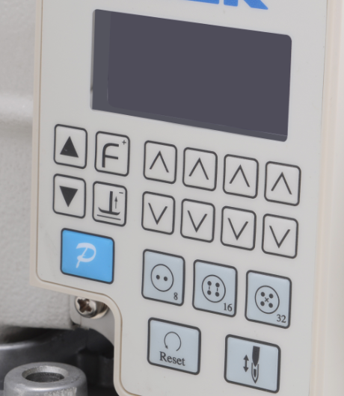
五 问题反馈解决方案 ①压脚落下后，机针延迟
问题反馈：客户反馈起缝的时候压脚放下后机针应该也马上下放并缝纫，但是现在存在的问题是压脚下放后机针会延迟下放。
解决方案：电控里面有参数进行调整，工作原理：由于电磁铁有响应时间，为了保护机针不碰到动刀，压脚落下后，针杆必须相对延迟启动，244参数功能出厂默认值为240，对于使用过一段后的机器参数可以调整到220。（注：值越小，机针动作越快，机针动作太快会出现断针情况）
速度增键
F键
操作方法：1、按住P键不放开机，等操作屏出现参数100，松开手指，再同时按P+速度增键一次。将参数调整200；2 分别按速度增键、软启动F键，将参数调到244，将默认值改为0220；3、按P键保存退出，参数更改完毕。
P键

Slide 37
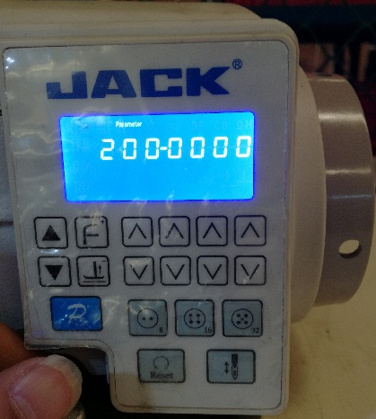
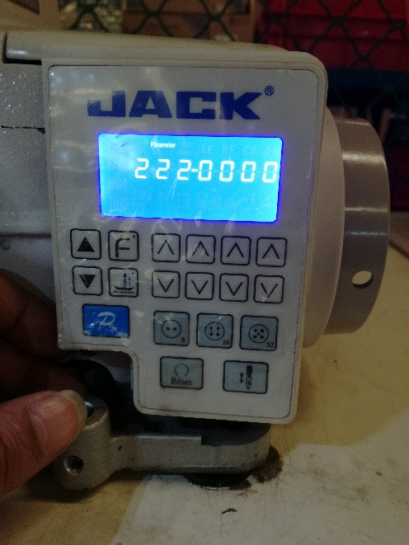
②报27号错误
问题反馈：机器报27号错误，无反应
解决方案：主要原因是电机电流较大，为保护电机而报错。取消电机电流锁定能解决此问题，具体操作如下：
1、先关机，再按住长P键不放并开机，进入到100参数，操作屏会出现图示A界面；
2、同时按P键+速度增键一次，进入到200参数，操作屏出现图示B界面；
3、分别按速度增键和P键，将200参数调到222参数，并将其值0001改为0000，操作屏出现 图示C界面；
4、按P键保存退出。
A
B
C

Slide 38
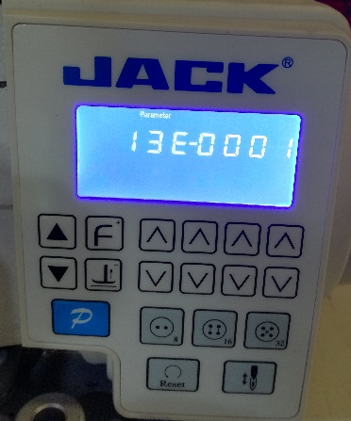
③压脚抬起慢
问题反馈：钉完扣子时压脚抬起慢
解决方案：先将电流锁定取消，将压脚延迟参数改小，具体操作如下：
1、先将机器电流锁定取消即222参数值为0；
2、同时按P键进入到100参数，操作屏出现图示B界面；
3、分别按速度增键和P键，将100参数调到13E参数，并将其值改为0001，操作屏出现图示C界面；
4、按P键保存退出。
A
B
C

Slide 39
谢谢！

